Slide 1
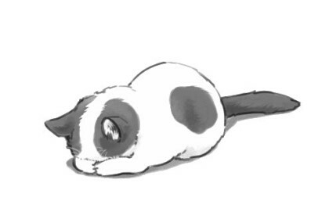
Copyrights ⓒ 2018 Taehoon
Notes:
저는 수업을 진행할 것이고, 수업에서 얻어가는건 여러분이에요. 제가 아니죠.
선택은 여러분에게 있습니다. 사실 이 수업을 진행하면서 노트북으로 딴 짓을 해도 괜찮습니다. 하지만 저는 수업을 할거에요. 그럼 진도는 나가는데 못 쫓아오게 되는 것이죠.
웹프로그래밍을 공부하고 싶어 이 수업을 신청했다고 생각합니다. 그렇다면 정말 최선을 다해서 1시간만이라도 웹의 세계에 빠져주셨으면 좋겠습니다.
지금부터 웹프로그래밍에 대한 수업을 시작하겠습니다.

Slide 2

인터넷과 웹의 역사
Copyrights ⓒ 2018 Taehoon

Slide 3
인터넷과 웹은 다를까요?
Copyrights ⓒ 2018 Taehoon
Notes:
인터넷: 컴퓨터로 연결하여 TCP/IP(Transmission Control Protocol/Internet Protocol)라는 통신 프로토콜을 이용해 정보를 주고받는 컴퓨터 네트워크.
웹(월드와이드웹): 인터넷에 연결된 컴퓨터들을 통해 사람들이 정보를 공유할 수 있는 전 세계적인 정보 공간. 웹은 전자 메일과 같이 인터넷 상에서 동작하는 하나의 서비스일 뿐.
통신 프로토콜(통신 규약): 컴퓨터나 원거리 통신 장비 사이에서 메시지를 주고 받는 양식과 규칙의 체계. 통신 프로토콜을 신호 체계, 인증, 오류감지, 수정 기능을 포함 가능. ex) HTTP, HTTPS, FTP …

Slide 4
인터넷
이메일
웹
FTP
Copyrights ⓒ 2018 Taehoon
Notes:
밴다이어그램으로 표현 -> 인터넷이 있으면 그 안에 웹이 포함.
인터넷이 운영체제라면 웹은 그 운영체제 위에서 돌아가는 애플리케이션.
인터넷이 도시라면 웹은 그 도시위에 있는 집 한 채.
웹과 비슷한 기술로 FTP(파일 전송 시 사용하는 기술), 이메일(지메일, 네이버 메일, 웹을 통해서 주고받는 것이 아닌 그 이전에 웹은 껍데기로 보여지는 것, 실제로 이메일과 이메일을 주고 받기 위해서는 바로 이메일이라고 하는 서비스가 존재. (SMAP 등), 이것을 의미) 등이 있음.
이러한 기술들 외에도 인터넷 위에 들어가는 기술들은 수많음.
그 중 FTP와 이메일을 유명한 기술.
가장 유명한 기술을 웹이라고 할 수 있음.
워낙 중요하고 워낙 성공한 서비스이기 때문에 1993년 이래로 인터넷과 웹을 동의어처럼 사용하게 된 것.

Slide 5
인터넷
웹
1960년대
1990년대
Copyrights ⓒ 2018 Taehoon
Notes:
이 사이에 중요한 사건이 등장.
1960년대 인터넷이 등장
꽤 많은 시간이 흐른 뒤 1990년대에 웹이 등장.
이 둘의 관계는 결국

Slide 6

인터넷
Copyrights ⓒ 2018 Taehoon
Notes:
인터넷이라는 것은 전 세계에 있는 컴퓨터들이 이 네트워크를 통해 연결되서 파일과 데이터를 주고 받을 수 있는 전 세계에서 가장 거대한 네트워크, 이것이 인터넷.
비유하자면 도로같은 것.
웹이란 것은 바로 이 전세계에 깔려있는 네트워크를 활용해서

Slide 7



Copyrights ⓒ 2018 Taehoon
Notes:
HTML 이라는 프로그램 언어로 만들어진 웹페이지를 컴퓨터와 컴퓨터가 주고 받을 수 있도록 고안된 서비스가 바로 웹인 것.
비유하자면 그 도로 위에서 달리는 대중교통 시스템같은 것이라 할 수 있음.

Slide 8
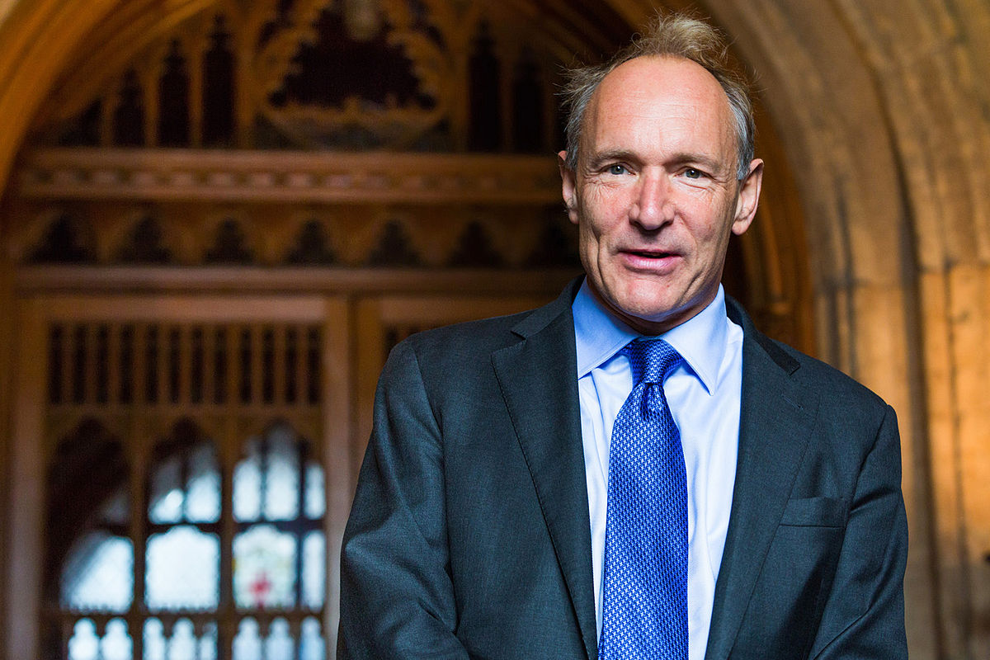
팀버너스리
Copyrights ⓒ 2018 Taehoon
Notes:
이 과정에서 결정적인 공헌을 한 공헌자. 팀 버너스리.
웹을 창시한 사람.

Slide 9

World Wide Web
Copyrights ⓒ 2018 Taehoon
Notes:
1989년 유럽 입자 물리 연구소의 소프트웨어 공학자인 팀 버너스리의 제안으로 시작되어 연구, 개발된 것이 월드와이드웹.
이 연구자와 연구자들이 엄청 나게 많은 정보와 자료를 주고 받을 것. 그때 그 연구소에서 효율적으로 정보를 주고받을 수 있는 서비스를 고안하다가 웹이라는 것을 개발.
유럽 입자 물리 연구소에서는 웹을 누구나 사용할 수 있는, 어떤 저작권도 행사하지 않는 퍼블릭 도메인이라는 라이선스로 웹을 완전히 공개하게 됨.
그 이후에 여러가지 상업적인 또는 비상업적인 활동들이 결합되서 웹은 폭발적으로 성장.

Slide 10

웹서버
HTTP
웹브라우저
Copyrights ⓒ 2018 Taehoon
Notes:
웹이 처음 등장했을 때, 팀 버너스리는 컴퓨터와 컴퓨터 사이에 정보를 주고 받기 위해서 웹브라우저라는 프로그램을 개발. 최초의 웹 브라우저를 만든 사람.
이 웹 브라우저의 카운터 파트너로서 이 정보를 제공하는 컴퓨터에 설치되어 있는 웹서버라는 소프트웨어 개발.
이 두개의 소프트웨어는 각자 데이터를 주고 받으면서 이 정보를 주고 받을 수가 있게 됨.
이 과정에서 사용하는 통신 규약인 HTTP를 팀 버너스리가 만들었고, 실제로 웹 페이지의 정보를 담고 있는 언어인 HTML이라는 언어, 즉 웹페이지를 고안하게 됨.
이것은 팀버너스리의 업적 측면에서 이야기할 수 있지만 그것보다 우리 수업에서 더 중요한 것은 바로 이것이 초창기의 웹이라는 것이고, 웹의 원시적인 형태라는 것.
여기서 이야기하는 원시적이라는 것은 나쁜 뜻이 아니고, 웹의 본질을 고스란히 담고 있는 장면이라는 것.
웹이 폭발적으로 성장하면서 점점 심각한 시스템을 담당하고 훨씬 더 많은 사람들이 사용을 하면서, 그 큰 규모, 그리고 그 역할을 잘 수용하기 위해서 훨씬 더 복잡해지게 됨.
그리고 우리는 바로 그 복잡해진 웹을 공부하는 입장. 웹이 도대체 무엇인가라는 실체를 잡기가 쉽지 않은 시대에 살게 된것.
여기서 길을 잃지 않기 위해서는 제가 생각하기에는 역사적인 맥락에서 공부하는 것이 필요, 그 역사적인 맥락에서 주목해야도리 웹의 골격은 웹브라우저와 웹서버라는 것의 관계, 그리고 HTML이라는 웹 페이지를 만드는 문서, 언어, 바로 그것이 우리가 주목해야 될 부분이라는 것.
이후에 css, javascript, php, mysql 등은 웹브라우저, 웹서버, 그리고 HTML이 일을 더 잘할 수 있도록 도와주는 일종의 도우미같은 기술이라고 할 수 있음.
이런 맥락을 잘 기억해두고, 공부하는 것이 앞으로의 공부가 평면적인 공부가 아닌 중요한 것과 덜 중요한 것이 입체적으로 드러나는 공부처럼 보이게 될 것.

Slide 11

서버
클라이언트
Copyrights ⓒ 2018 Taehoon

Slide 12


웹서버
웹브라우저
요청
응답
클라이언트
서버
웹페이지
Copyrights ⓒ 2018 Taehoon
Notes:
왼쪽은 우리가 잘 쓰는 컴퓨터.
오른쪽은 서버라는 컴퓨터.
생긴 것은 다르지만, 실제로 매커니즘은 거의 동일.
우리가 서버라고 하는 컴퓨터라고 하는 컴퓨터들은 안정성이 굉장히 중요하기에 부품이 조금 더 안정적인, 신뢰할 수 있는 부품을 쓰고 있긴 하지만, 노트북도 훌륭한 서버로서의 역할을 할 수 있는 컴퓨터.
둘다 서버, 클라이언트가 될 수 있음.
어떤 컴퓨터가 서버고, 어떤 컴퓨터가 클라이언트인가.
이것을 통해 알 수 있음.
웹브라우저라는 소프트웨어가 설치되어 있는 컴퓨터를 클라이언트
웹서버라는 소프트웨어가 설치되어 있는 컴퓨터를 서버
웹브라우저 주소창에 주소를 입력해서 엔터를 땅치면, 웹브라우저가 설치되어 있는 컴퓨터를 통해 그 주소에 해당하는 서버 컴퓨터에게 요청을 하게 됩니다. 우리가 알고 싶은 정보를 담고 있는 웹페이지를 요청하는 것.
그럼 서버 컴퓨터에서는 웹서버라는 소프트웨어가 설치되어 있어서 웹서버가 요청을 받아서 서버 컴퓨터에 저장되어 있는 웹페이지 문서를 읽어서 다시 클라이언트 컴퓨터에게 쏴주는데, 이 작업을 응답한다고 부릅니다.
즉, 클라이언트는 요청하고, 서버는 응답한다. 라는 관계로 인해서 요청하는 쪽을 클라이언트, 응답하는 쪽을 서버라고 부르는 것.
클라이언트가 고객이라면, 서버는 서비스업에 종사하는 분들 정도라 할 수 있겠죠.

Slide 13
클라이언트
서버
Notes:
결국 웹은 서버와 클라이언트라는 큰 체계 위에서 동작함.
이 개념은 모바일 웹, 게임 등 그 모든 분야에서 적용되는 분야이므로 꼭 이해하는 것이 중요함.

Slide 14
WEB
Copyrights ⓒ 2018 Taehoon
Notes:
이러한 큰 체계에서 동작하는 것이 바로 웹.

Slide 15
웹브라우저
웹서버
Notes:
클라이언트가 웹브라우저, 서버가 웹서버가 되는 것.

Slide 16

프로그래밍 언어
Copyrights ⓒ 2018 Taehoon

Slide 17
컴퓨터와 사람이 소통할 수 있도록 도와주는 매개체
Copyrights ⓒ 2018 Taehoon

Slide 18
언어?
Copyrights ⓒ 2018 Taehoon

Slide 19

사람과 사람 사이의
약속
Copyrights ⓒ 2018 Taehoon

Slide 20
프로그래밍 언어?
Copyrights ⓒ 2018 Taehoon

Slide 21
사람과 컴퓨터 사이의
약속
Copyrights ⓒ 2018 Taehoon

Slide 22

코드
Code
소스
Source
<html>
<body>
<h1>웹</h1>
</body>
</html>
Notes:
이러한 코드나 소스를 작성하는 행위를 코딩,
코딩을 하는 사람을 코더, 혹은 프로그래머

Slide 23
HTML
Copyrights ⓒ 2018 Taehoon

Slide 24
Hypertext
Markup
Language
Copyrights ⓒ 2018 Taehoon

Slide 25
Hypertext
Copyrights ⓒ 2018 Taehoon

Slide 26

Notes:
문서와 문서가 링크로 연결되어있다 라는 것
웹페이지는 어떤 링크를 클릭하면 다른 문서로 이동하게 되는데 이것은 문서와 문서가 링크로 연결되어있다는 것이고,
바로 이런 형태의 문서 시스템을 하이퍼텍스트라고 함.
그리고 하이퍼텍스를 고안한 사람이 팀버너스리.
우리가 하이퍼텍스트라는 것을 통해 알 수 있는 것은 HTML에 있어 가장 중요한 것이 하이퍼텍스트라는 것이고, 다른 말로는 링크라고 볼 수가 있다는 것.

Slide 27
Notes:
바로 이 링크로 인해서 문서와 문서가 그물망처럼 연결되서 링크로 연결된 하나의 거대한 정보 덩어리를 만든 것이 바로 웹이라고 할 수 있습니다.

Slide 28
링크는 HTML의 본질
HTML의 본질은 웹의 본질
Notes:
링크는 HTML의 본질
HTML은 이 웹의 중심이라고 할 수 있기 때문에 HTML의 본질이 웹의 본질이라고도 볼 수 있음.
그만큼 링크라고 하는 것은 굉장히 중요한 것.
HTML이 오늘날에는 여러가지를 해야되기에 복잡해져있는 상태이지만 거기 있는 것들을 우선순위 순으로 쳐버리면 마지막까지 남게되는 것이 링크라는 것.
세월의 변화와는 상관없이 가장 중요한 것으로 남아있음.

Slide 29
Markup Language
Copyrights ⓒ 2018 Taehoon
Notes:
HTML은 사람도 알아들을 수 있고, 웹브라우저도 알아들을 수 있는 언어라고 한다면 조금 더 정확한 표현이 되는것.
마크업이라는 것이 무엇인가.

Slide 30

TAG
Copyrights ⓒ 2018 Taehoon
Notes:
태그라는 것을 이해할 필요가 있음
태그란 무엇인가?
옷을 사면 붙어있는것. 옷에 대한 정보가 적혀있는 것이 태그. 즉, 옷의 원산지, 세탁 방법, 치수 등을 기술해서 그 옷에 대한 자세한 정보를 소비자에게 알려주는 것이 태그.
HTML의 태그도 정확하게 그것과 목적이 같음.

Slide 31
안녕하세요, 한재이입니다.

Slide 32
시작 태그
끝 태그
안녕하세요, <strong>한재이</strong>입니다.
컨텐츠

Slide 33
태그 등을 이용하여
문서나 데이터의 구조를 명기하는 언어
Notes:
명기: 분명히 밝히어 적다

Slide 34
링크와 태그 등을 통해
문서나 데이터의 구조를 명기하여
웹페이지를 만드는언어
Notes:
명기: 분명히 밝히어 적다

Slide 35
준비해야 할 것
Copyrights ⓒ 2018 Taehoon

Slide 36
NAVER WHALE
CHROME
FIREFOX
OPERA
SAFARI
Copyrights ⓒ 2018 Taehoon

Slide 37
INTERNET EXPLORER
MICROSOFT EDGE
Copyrights ⓒ 2018 Taehoon

Slide 38
Google
Copyrights ⓒ 2018 Taehoon

Slide 39
Naver
Copyrights ⓒ 2018 Taehoon

Slide 40
VISUAL STUDIO CODE
BRACKETS
SUBLIME TEXT
ATOM
VIM
EMACS
NOTEPAD++
NOTEPAD
ECLIPSE
Copyrights ⓒ 2018 Taehoon

Slide 41

Copyrights ⓒ 2018 Taehoon

